Slide 2
Parts of the day
(Günün bölümleri)

Slide 3
Sabah
Öğleden sonra
Akşam
Gece

Slide 4
In the morning
(Sabah)

Slide 5
Get up / Wake up
Get out of the bed
Make the bed
Wash hands
Wash face
Uyanmak
Yataktan çıkmak
Yatağı düzenlemek
Elleri yıkamak
Yüzü yıkamak
Brush teeth
Use toothpaste
Have a shower
Comb hair
Get dressed
Diş fırçalamak
Diş macunu kullanmak
Duş almak
Saç taramak
Giyinmek

Slide 6
Have breakfast
Get on the bus
Go to school by bus
Go to school on foot
Kahvaltı yapmak
Otobüse binmek
Okula otobüsle gitmek
Okula yürüyerek gitmek
Get off the bus
Go to school
Arrive at school
Listen to the teacher
Otobüsten inmek
Okula gitmek
Okula varmak
Öğretmeni dinlemek

Slide 7
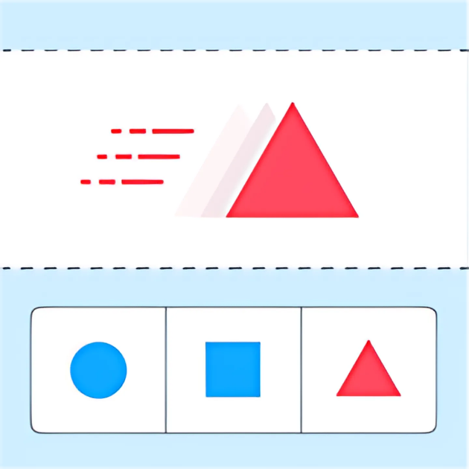
Let's Play!

Slide 8
In the afternoon
(Öğleden Sonra)

Slide 9
Have lunch
Leave school
Come home
Talk about school day
Öğle yemeği yemek
Okuldan ayrılmak
Eve gelmek
Okul günü hakkında konuşmak
Talk to parents
Call friends
Talk to friends
Play with friends
Aile ile konuşmak
Arkadaşları aramak
Arkadaşlarla konuşmak
Arkadaşlarla oynamak

Slide 10
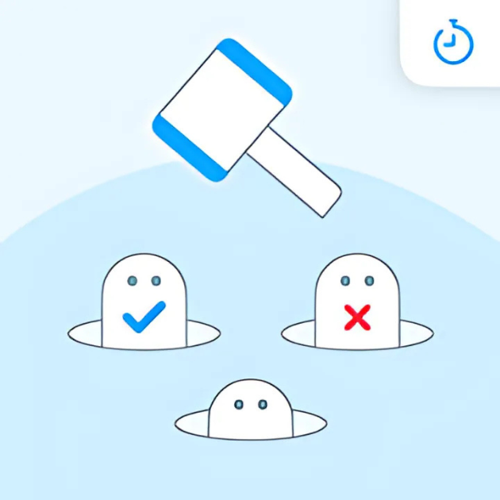
Let's Play!

Slide 11
In the
Evening
(Akşam)

Slide 12
Have dinner
Watch TV
Go online
Akşam yemeği yemek
TV izlemek
Çevrimiçi olmak
Study
Do homework
Read a book
Go to bed
Sleep
Ders çalışmak
Ödev yapmak
Kitap okumak
Yatağa gitmek
Uyumak

Slide 13
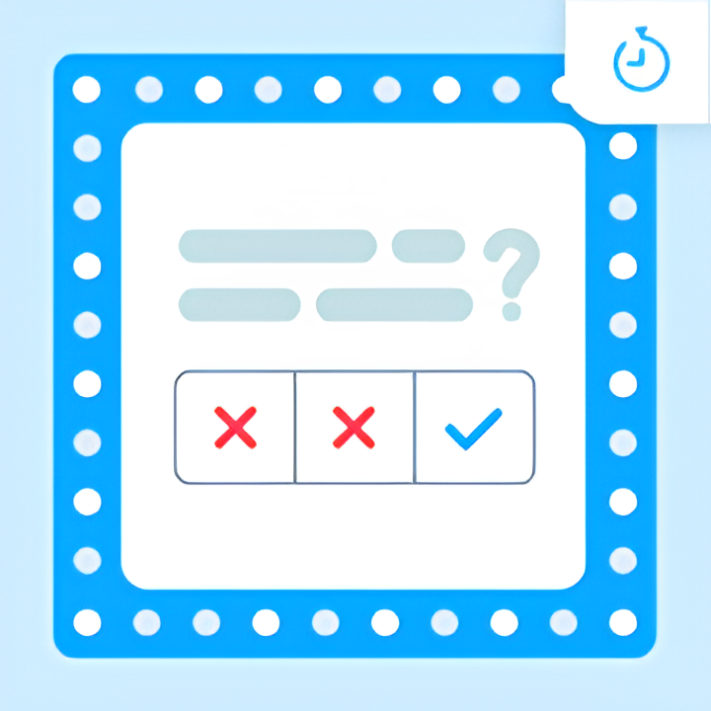
Let's Play!

Slide 14
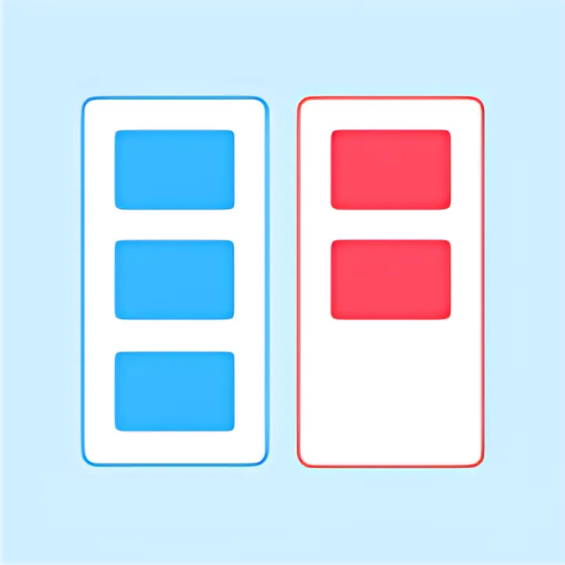
Let's Play!

Slide 15
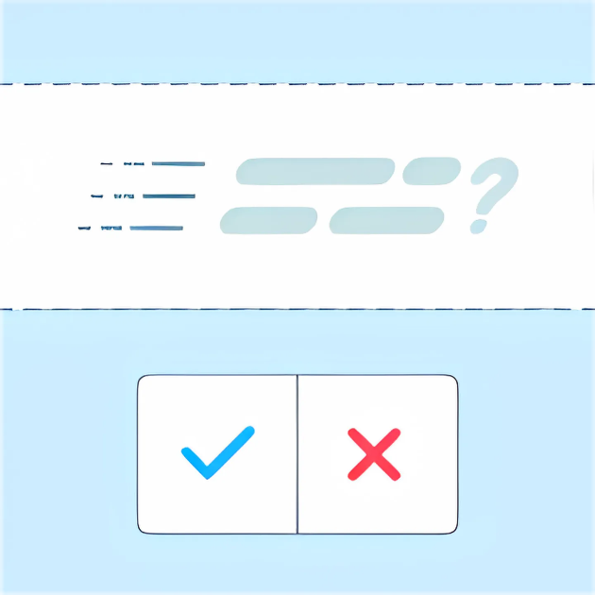
Let's Play!

Slide 16
Family
(Aile)

Slide 17
Büyükanne
Büyükbaba
Anne
Baba
Kız kardeş
Erkek kardeş

Slide 18
Other Important Words
(Diğer Önemli Kelimeler)
Before
Late
Önce
Geç
After
Breaktime
Sonra
Ara zamanı
Early
Hurry up !
Erken
Acele et !

Slide 20
Let's Play!

Slide 21
Ne?
Ne zaman?
Hangisi?
Saat kaçta?
Nerede?
Nasıl?
Neden?
Kaç tane?
Kim?
Ne kadar?

Slide 22
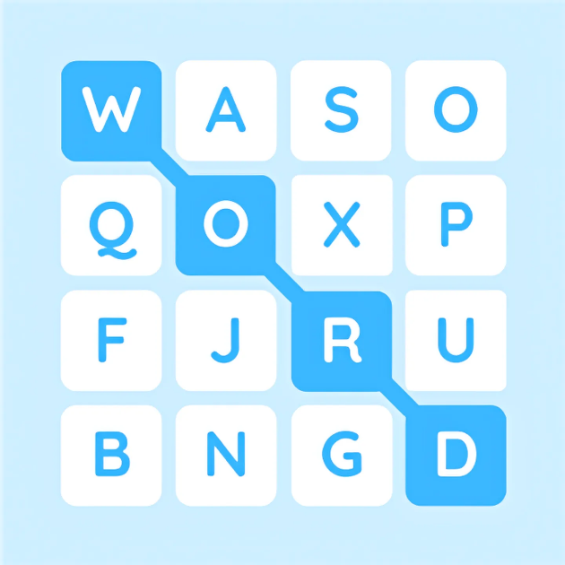
Let's Play!

Slide 23
PAZARTESİ
SALI
Weekdays
ÇARŞAMBA
Hafta içi
PERŞEMBE
CUMA
CUMARTESİ
Weekend
PAZAR
Haftasonu

Slide 24
Let's Sing!

Slide 25
Telling the time
(Saati Söylemek)

Slide 26
How do we ask ?
(Nasıl Sorarız?)
What time is it?
What is the time?
(Saat kaç?)
(Saat kaç?)

Slide 27
How do we answer?
(Nasıl Cevaplarız?)
1) Tam saatler «o’clock» yapısı ile belirtilir.
Yani tam saatleri söylemek için «It is …. o’clock.» cümle yapısı kullanılır.
02:00
08:00
It is two o’clock.
It is eight o’clock.
(Saat iki.)
(Saat sekiz.)

Slide 28
2) Buçuklu saatler «half past» yapısı ile belirtilir.
Yani buçuklu saatleri söylemek için «It is half past ….» cümle yapısı kullanılır.
04:30
10:30
It is half past four.
It is half past ten.
(Saat dört buçuk.)
(Saat on buçuk.)

Slide 29
3) Çeyrek geçen saatler «quarter past» yapısı ile kullanılır.
Yani çeyrek geçen saatleri söylemek için «It is quarter past ….» cümle yapısı kullanılır.
05:15
07:15
It is quarter past five.
It is quarter past seven.
(Beşi çeyrek geçiyor.)
(Yediyi çeyrek geçiyor.)

Slide 30
4) Çeyrek kalan saatler «quarter to» yapısı ile kullanılır.
Yani çeyrek kalan saatleri söylemek için «It is quarter to ….» cümle yapısı kullanılır.
04:45
11:45
It is quarter to five.
It is quarter to twelve.
(Beşe çeyrek var.)
(On ikiye çeyrek var.)

Slide 31
«To» (Kala)
«Past» (Geçiyor)

Slide 32
5) Dakika 00 ile 30 arasındaysa yani saatin kaç geçtiğini söylemek istiyorsak, «past» ifadesi kullanılır.
(Geçiyor)
⭐ Önce dakikayı söyler, sonra saati söyleriz.
12:25
04:05
10:10
It is twenty-five past twelve.
It is five past four.
It is ten past ten.
(On ikiyi yirmi-beş geçiyor.)
(Dördü beş geçiyor.)
(Onu on geçiyor.)

Slide 33
6) Dakika 30 ile 60 arasındaysa yani bir sonraki saate kaç dakika kaldığını söylemek istiyorsak, «To» ifadesi kullanılır.
(Kala)
⭐ Önce yeni saate kalan dakikayı söyler, sonra gelecek saati söyleriz.
04:45
04:45
04:45
It is quarter to five.
It is quarter to five.
It is quarter to five.
(Beşe çeyrek var.)
(Beşe çeyrek var.)
(Beşe çeyrek var.)

Slide 34
Gece 00:00’dan öğlen 12:00’ye kadar olan vakit dilimi için «a.m» ,
Öğlen 12:00’den gece 24:00’e kadar olan vakit dilimi için «p.m» ifadeleri kullanılır.
8.30 a.m
8.30 p.m

Slide 36
Let's Play!

Slide 37
The Simple Present Tense
(Geniş Zaman)

Slide 38
Where do we use it?
(Nerelerde Kullanırız?)
1. Routines and Habits
(Rutinler ve Alışkanlıklar)
Ex: I brush my teeth everyday.
(Her gün dişlerimi fırçalarım.)
2. Scientific Facts
(Bilimsel Gerçekler)
Ex: The water boils at 100°C.
(Su, 100 derecede kaynar.)
3. Unchanged Situations
(Değişmeyen Durumlar)
Ex: The purple is the mixture of red and blue.
(Mor, kırmızı ve mavinin karışımıdır.)

Slide 39
How do we use it?
(Nasıl Kullanırız?)

Slide 40
(+) Affirmative Form
(Olumlu Cümle)
Olumlu cümle kurarken I/You/We/They öznelerinde fiili yalın halde kullanırken,
He/She/It öznelerinde fiile –s takısı getiririz.
I
YOU
WE
THEY
V1
(Fiil ilk halinde kalır.)
HE
SHE
IT
V-s
(Fiil sonuna –s eki alır.)
(Sabah yedide kalkarım.)
Ex: I get up at seven o’clock.
Ex: She gets up at seven o ‘clock.
(O sabah yedide kalkar.

Slide 41
Exercises
goes
1) He _______ (go) to school on foot.
brush
2) You _______ (brush) your teeth in the mornings.
have
3) We _______ (have) breakfast at half past eight.
4) She _______ (get) dressed at nine o’clock.
gets
listen
5) They _______ (listen) to their teachers at school.
plays
6) The cat _______ (play) with a ball.
7) I _______ (do) homework in the evenings.
do

Slide 42
(-) Negative Form
(Olumsuz Cümle)
Olumsuz cümle kurarken I/You/We/They öznelerinde don’t + fiilin yalın halini kullanırken,
He/She/It öznelerinde doesn’t + fiilin yalın halini kullanırız.
I
YOU
WE
THEY
don’t + V1
HE
SHE
IT
doesn’t + V1
(Ben erken kalkmam.)
Ex: I don’t get up early.
(O erken kalkmaz.)
Ex: She doesn’t get up early.

Slide 43
Exercises
don’t make
1) I _________ (not/make) the bed in the mornings.
don’t comb
2) We _________ (not/comb) hair in the evenings.
doesn’t brush
3) She _________ (not/brush) teeth.
4) They _________ (not/get on) the bus at half past ten.
don’t get on
doesn’t play
5) Ahmet _________ (not/play) with friends at night.
don’t watch TV
6) I _________ (not/watch TV) at night.
doesn’t have
7) He _________ (not/have) lunch at school.

Slide 44
(?) Question Form
(Soru Cümlesi)
I
YOU
WE
THEY
Soru cümlesi kurarken I/You/We/They öznelerinden önce Do yardımcı fiilini kullanırken,
He/She/It öznelerinden önce Does yardımcı fiilini kullanırız.
V1
?
Do
HE
SHE
IT
V1
?
Does
(Sen erken kalkar mısın ?)
Ex: Do you get up early?
Ex: Does she get up early?
(O erken kalkar mı ?)

Slide 45
Exercises
1) _____________ (you/go) to school by bus?
Do you go
Do they go
2) _____________(they/go) online at nights?
Does she talk
3) _____________(she/talk) about school day ?
Do they have
4) _____________(they/have) dinner with parents?
Does he go
5) _____________(he/go) to school early?
Do you wash
6) _____________(you/wash) your face in the mornings?
Does he sleep
7) _____________(he/sleep) at eleven p.m?

Slide 46
The Simple Present Tense (Geniş Zaman)
I
YOU
WE
THEY
V1
(Fiil ilk halinde kalır.)
I
YOU
WE
THEY
don’t + V1
Do
V1
Ex: I get up early.
Ex: I don’t get up early.
Ex: Do you get up early?
Vs
(Fiil sonuna –s eki alır.)
HE
SHE
IT
HE
SHE
IT
doesn’t + V1
Does
V1
Ex: She doesn’t get up early.
Ex: Does she get up early?
Ex: She gets up early.

Slide 47
Let's Sing!

Slide 48
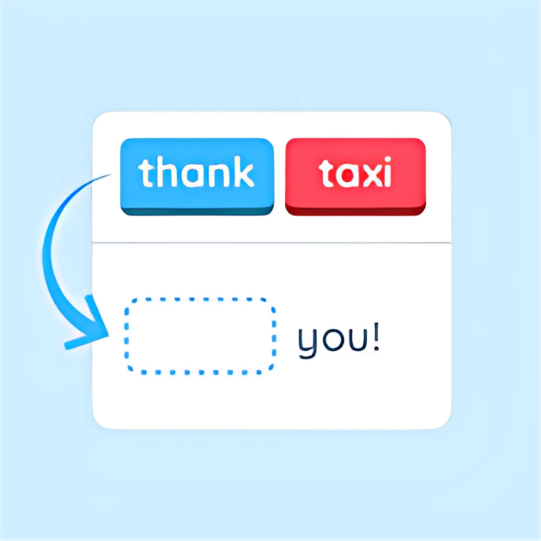
Let's Play!

Slide 49
Let's Play!

